Slide 1
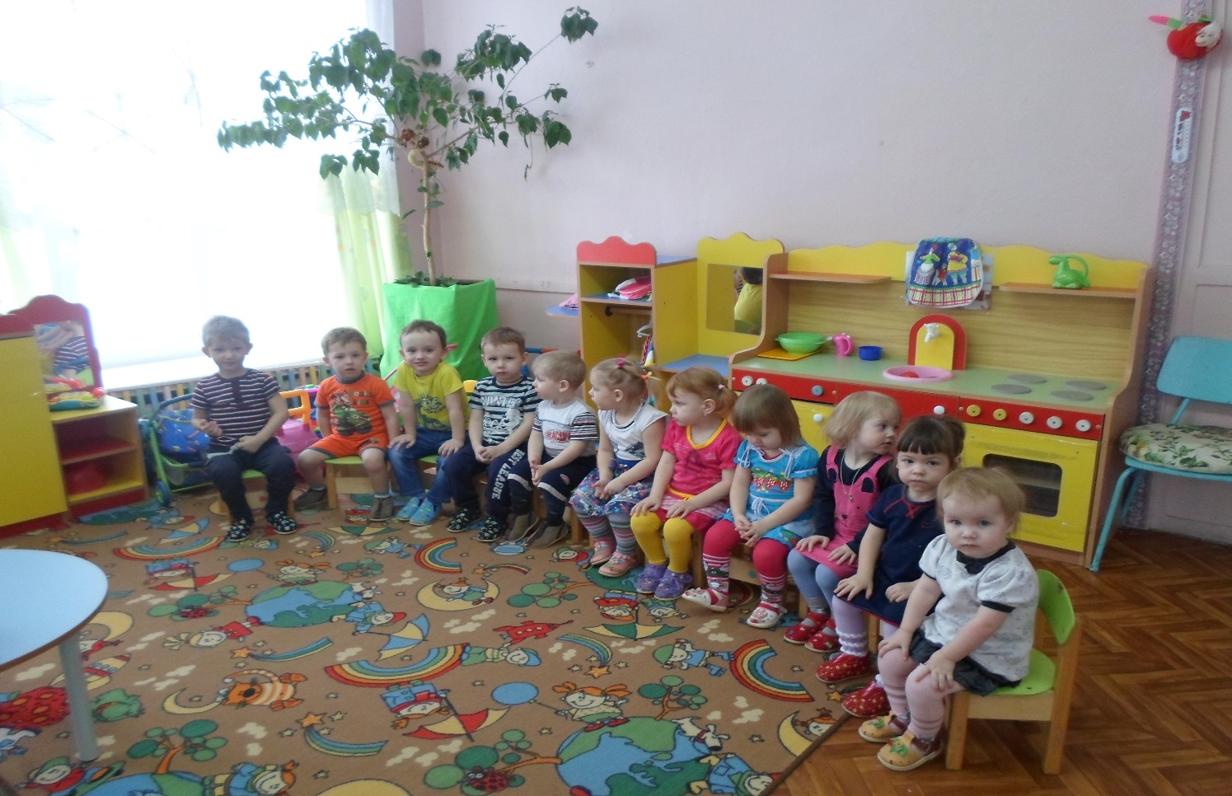
Проект на тему: «Моя любимая игрушка»
Автор: воспитатель Трифонова А.А.

Slide 2
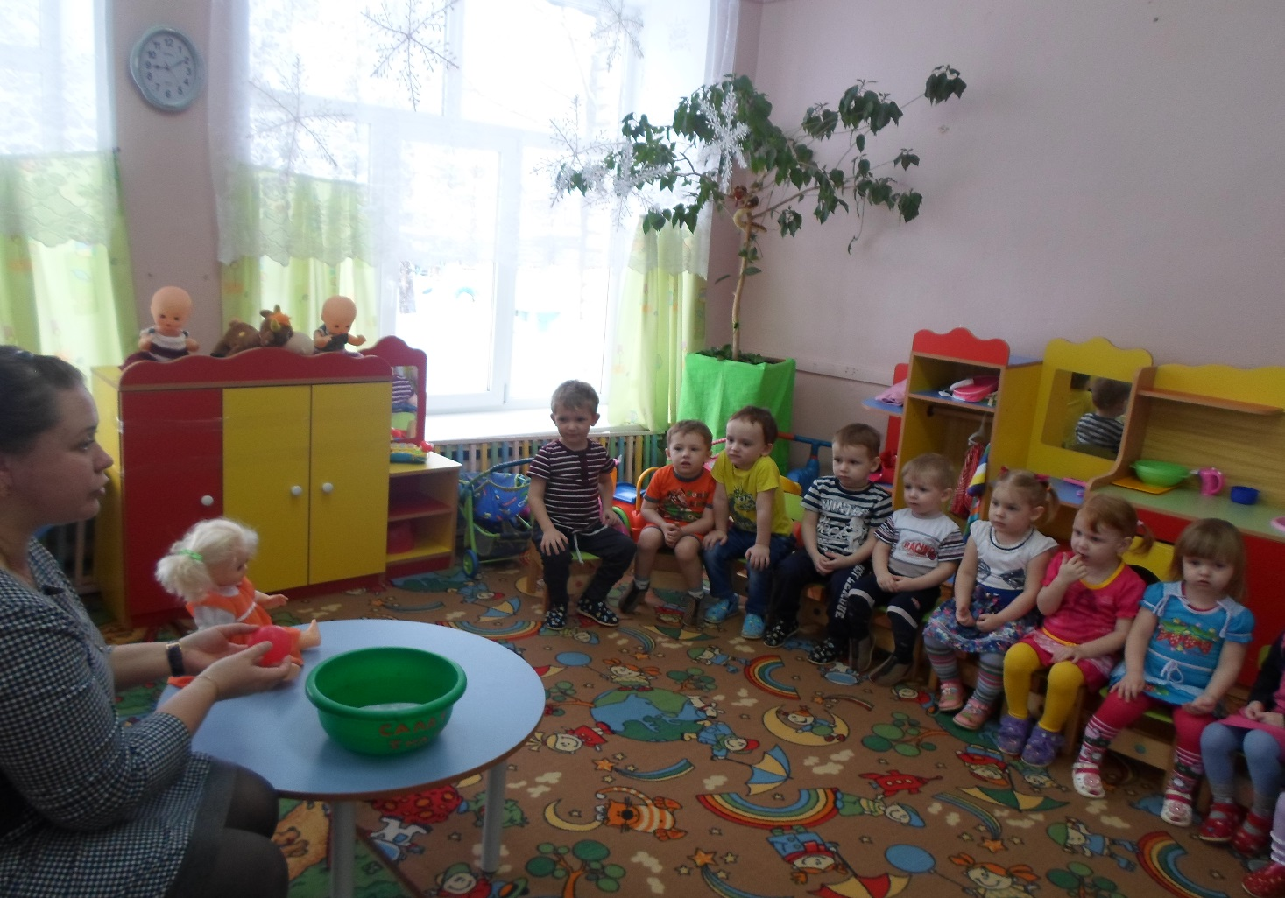
Цель проекта:
Цель проекта: расширять представления детей об окружающем мире, познакомить детей с обобщающим понятием «игрушки», формировать знания о свойствах, качествах и функциональным назначением игрушек.

Slide 3
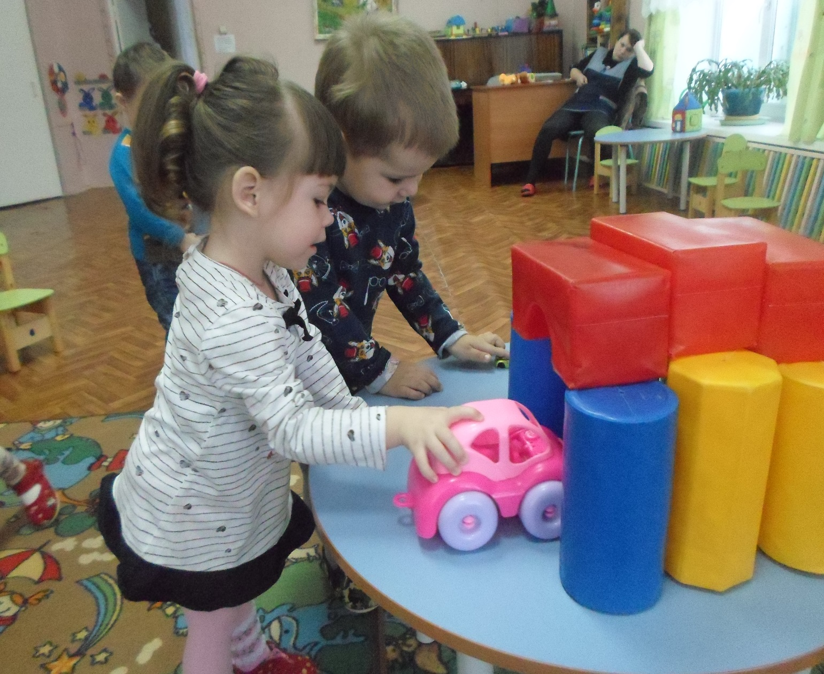
Задачи:
1. Познакомить детей с понятием «игрушки», расширить представление об игрушках.
2. Вызвать интерес и желание играть с игрушками, использовать игрушку по назначению
3. Развивать речевую активность детей.
4. Формировать умение включать в сюжетно-ролевые игры различные игрушки.
5. Воспитывать умение играть дружно, вместе, не ссориться, бережнее относиться к игрушкам

Slide 4
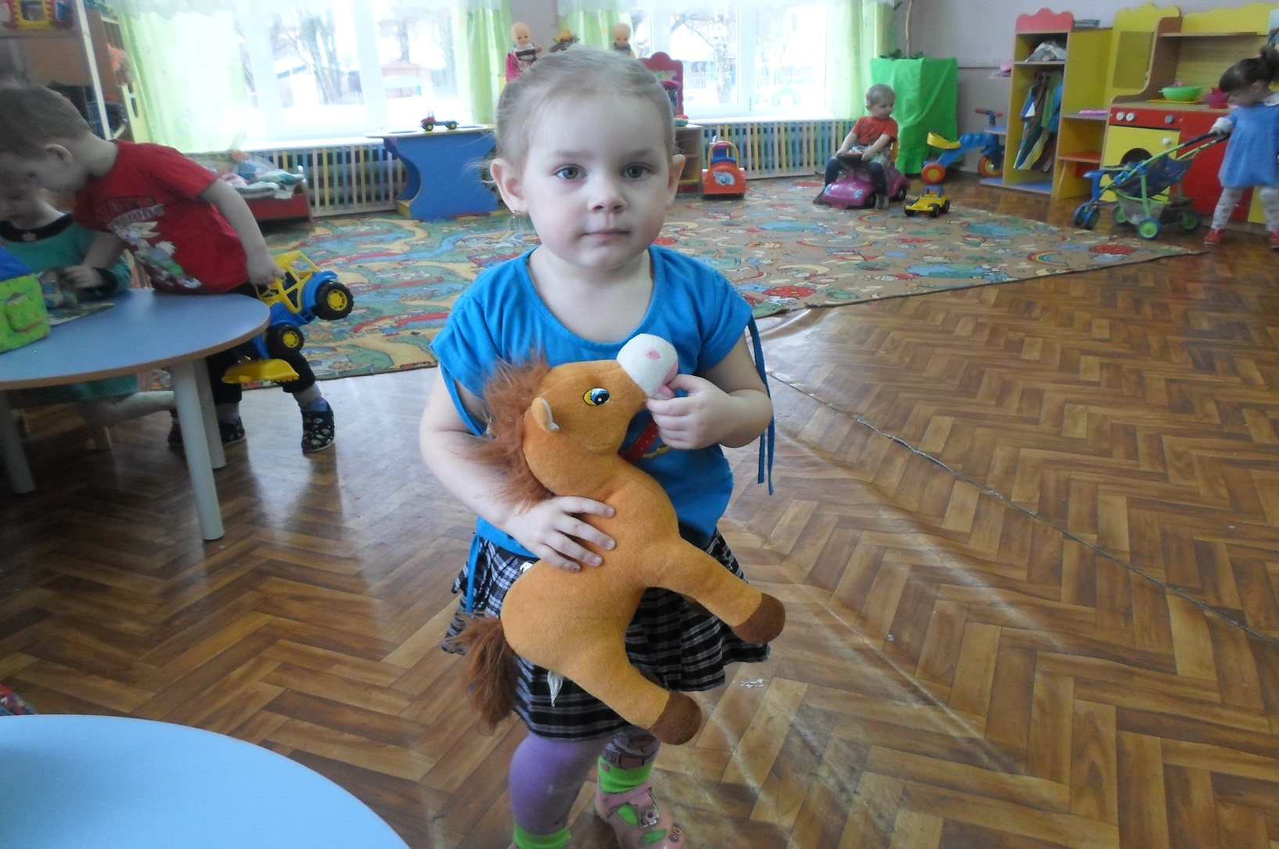
Проблема:
В данном возрасте дети многие игрушки используют не по назначению, не умеют играть с ними.

Slide 5
Актуальность проекта: Важнейшей составной частью образовательной среды являются игра и игрушка. Игрушки для ребенка - та «среда», которая позволяет исследовать окружающий мир, формировать и реализовывать творческие способности, выражать чувства; игрушки учат общаться и познавать себя. Подбор игрушек - дело серьезное и ответственное. От успешного решения этой проблемы зависят настроение ребенка и прогресс в его развитии. Сами по себе игрушки ничего для ребенка не будут значить, если он не знает, как и во что с ними играть.

Slide 6
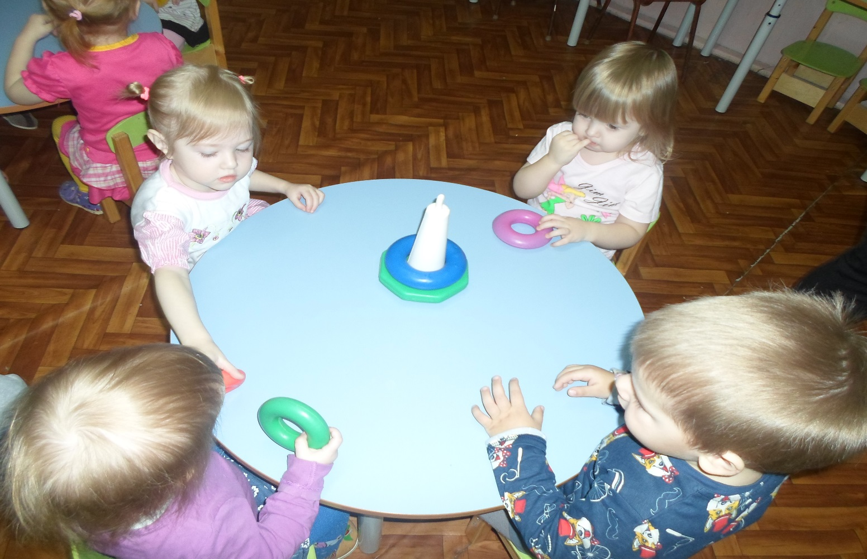
Вид проекта: информационно-игровой.

Slide 7
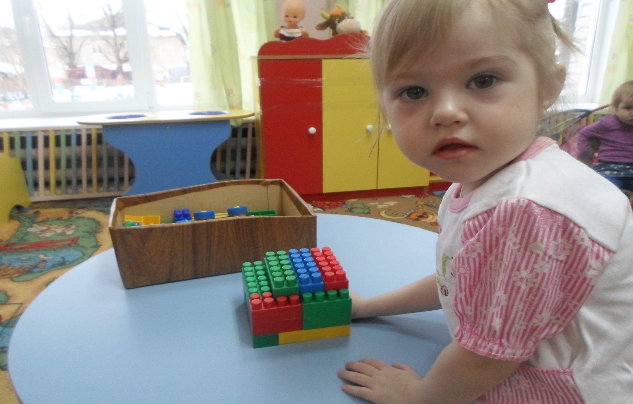
Продолжительность проекта: краткосрочный (одна неделя).

Slide 8
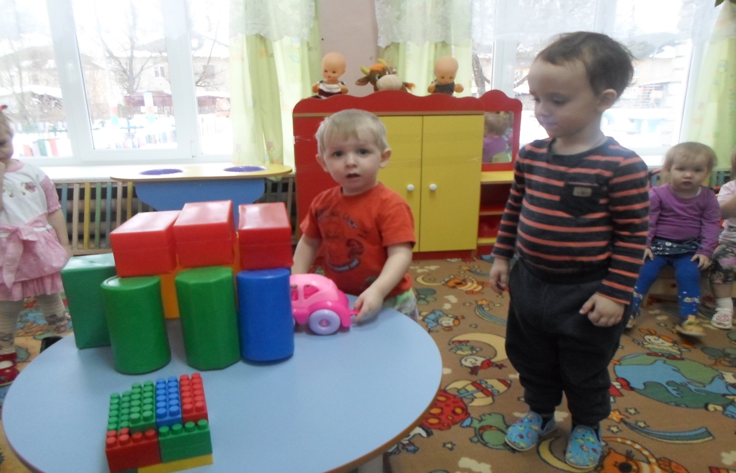
Участники проекта: дети, воспитатели, родители.

Slide 9
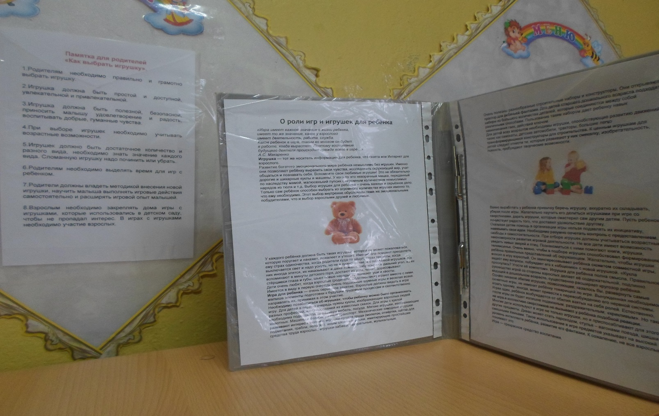
Для родителей:
. 1. Дать родителям знания о значении игрушки, ее роли в игре ребенка через папки-передвижки.
2. Донести информацию о целесообразном педагогическом подборе игрушек.
3. Обогатить родительский опыт приемами взаимодействия и сотрудничества с ребенком в семье.

Slide 10
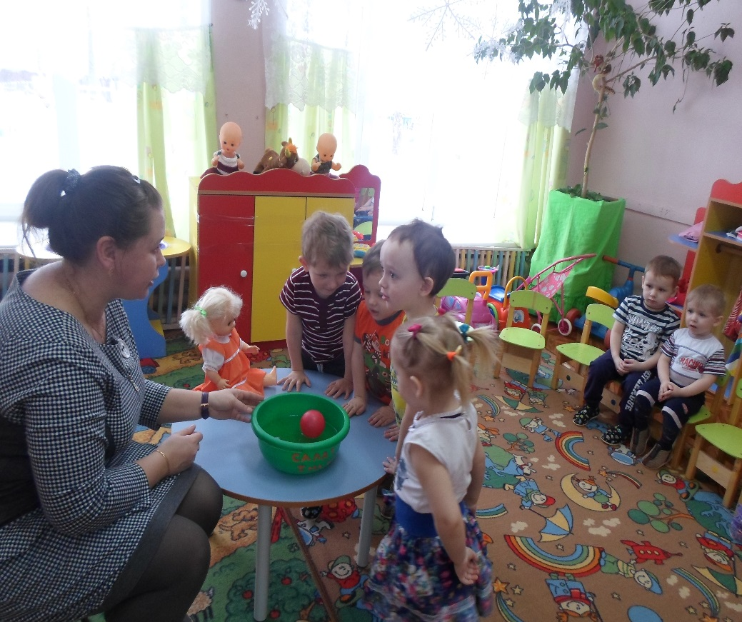
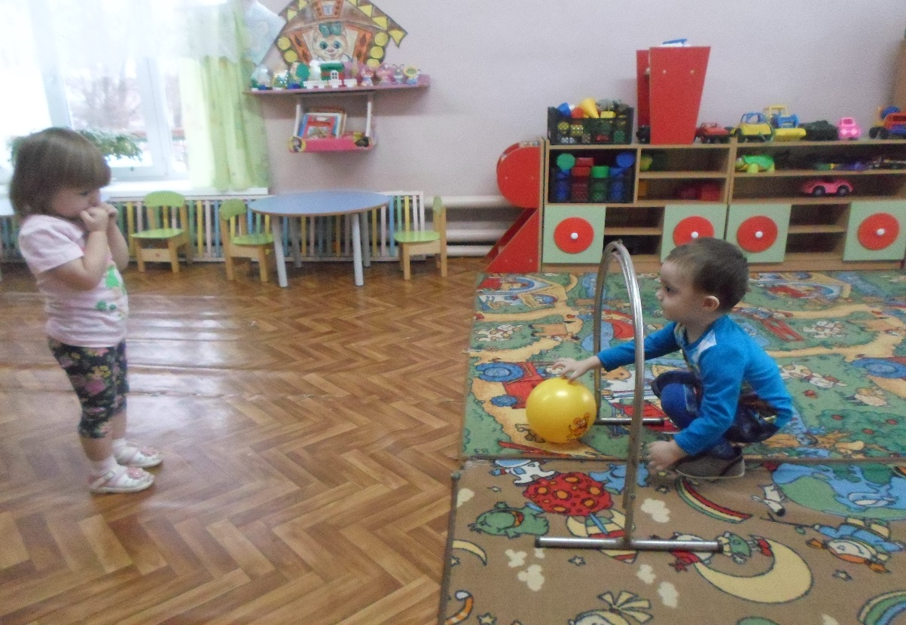
Реализация проекта
Мяч
Чтение стихотворения А. Барто «Наша Таня».
Подвижная игра «Мой веселый звонкий мяч»

Slide 11
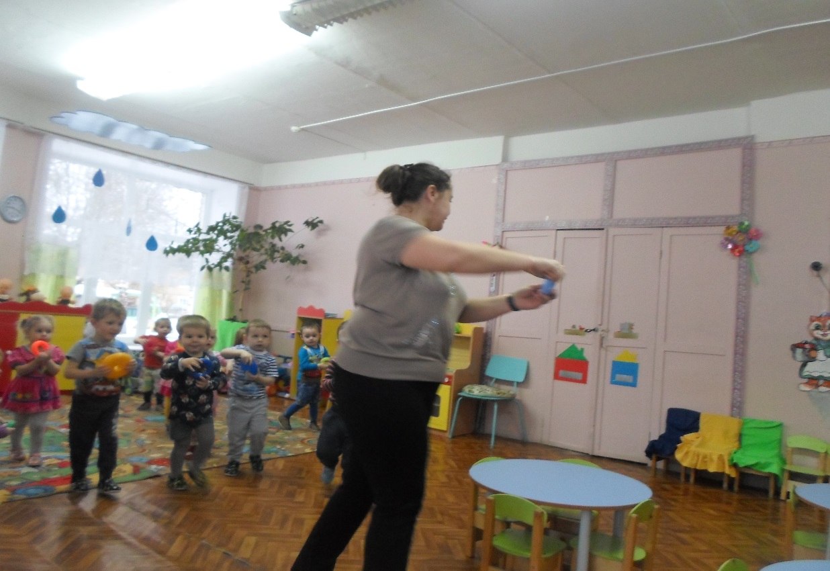
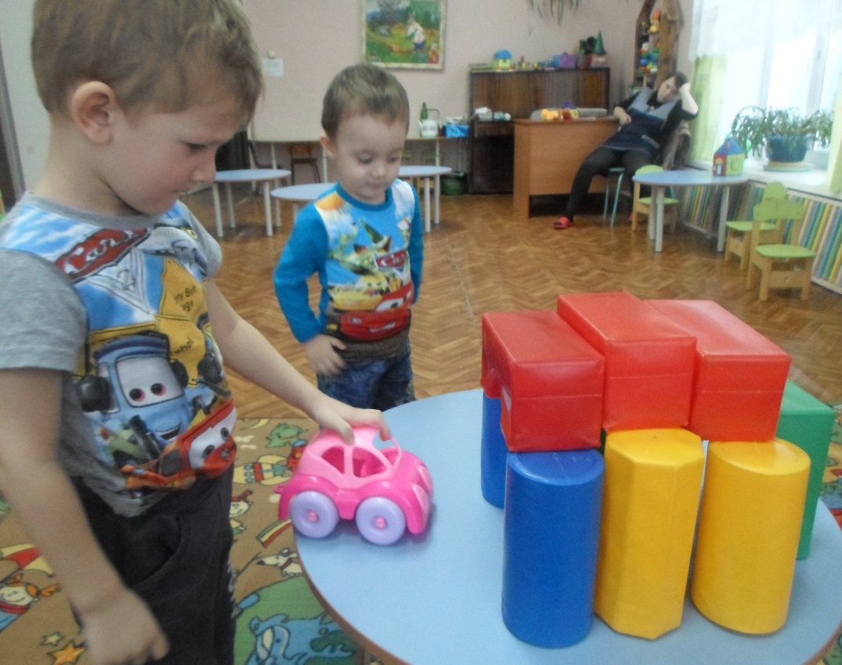
Машина
Постройка гаража для машины (кубики, лего).
Подвижная игра «Автомобиль»

Slide 12
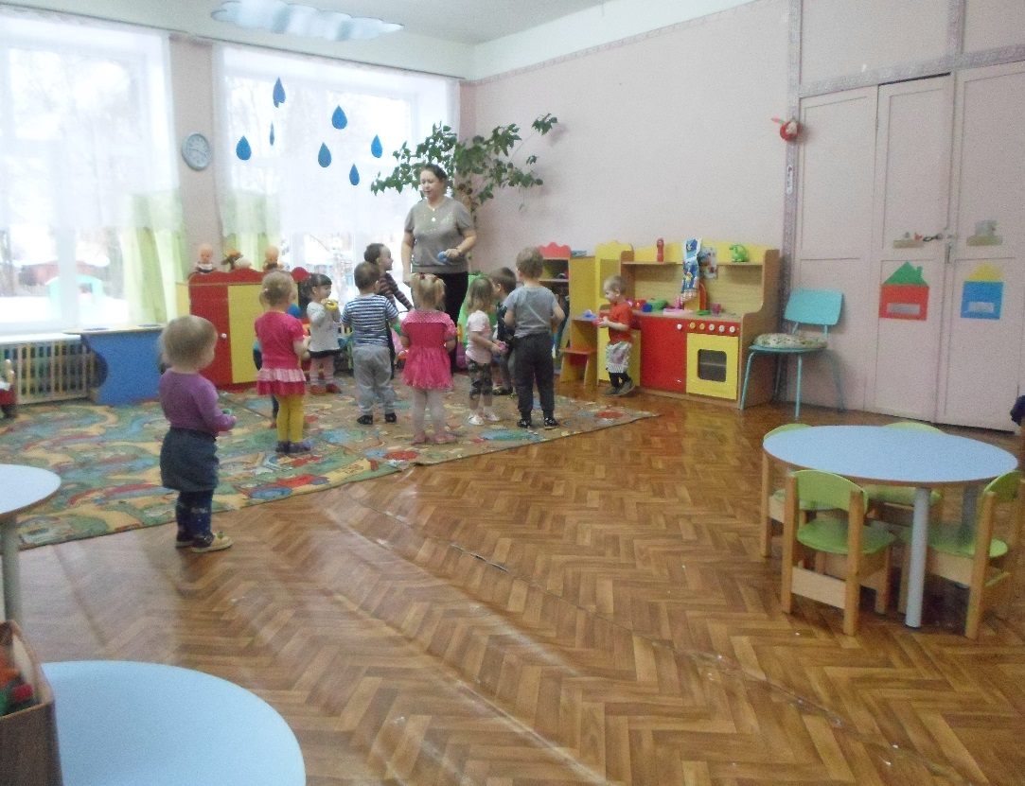
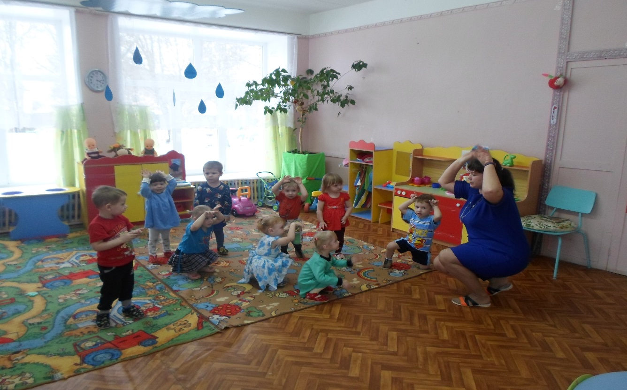
Зайка
Чтение стихотворения А. Барто «Зайка».
Подвижная игра под музыку «Зайка серенький».

Slide 13
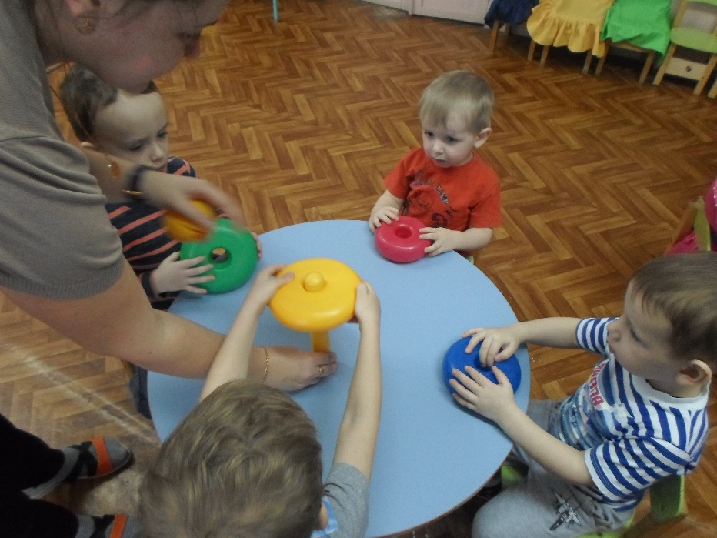

Пирамидка
Дидактическая игра «Собери пирамидку».
Подвижная игра «Прокати мяч через ворота».

Slide 14
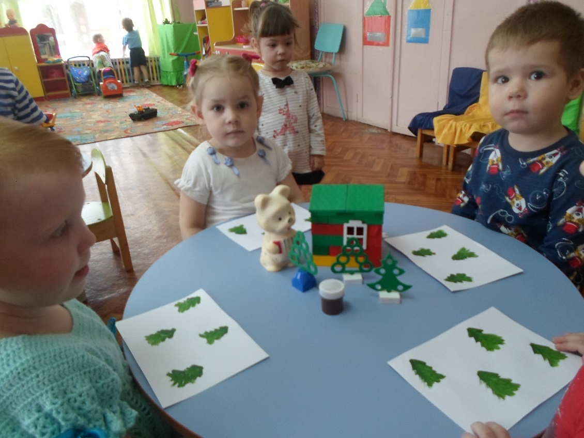
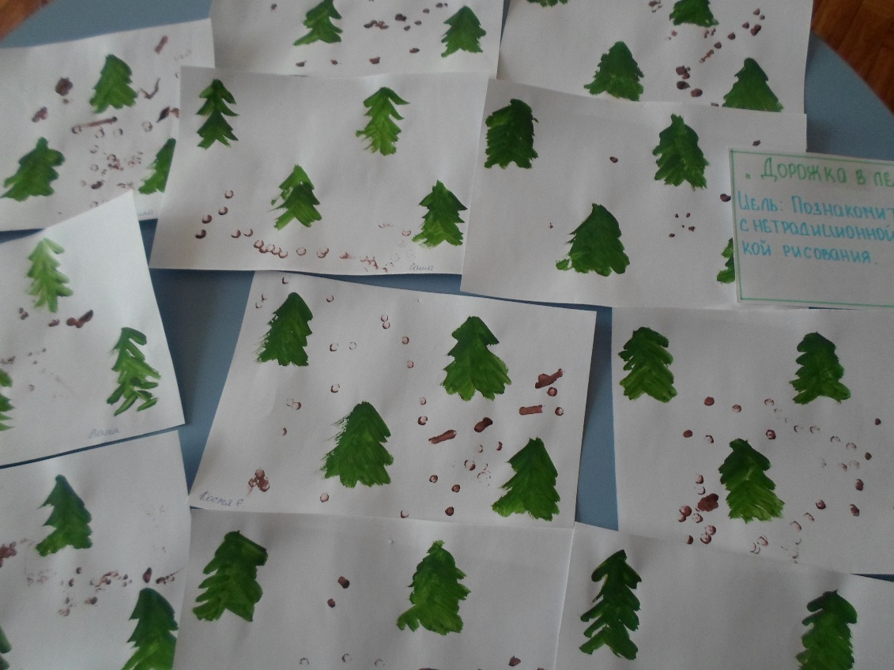
Рисование пальчиками дороги к дому Мишки.

Slide 15
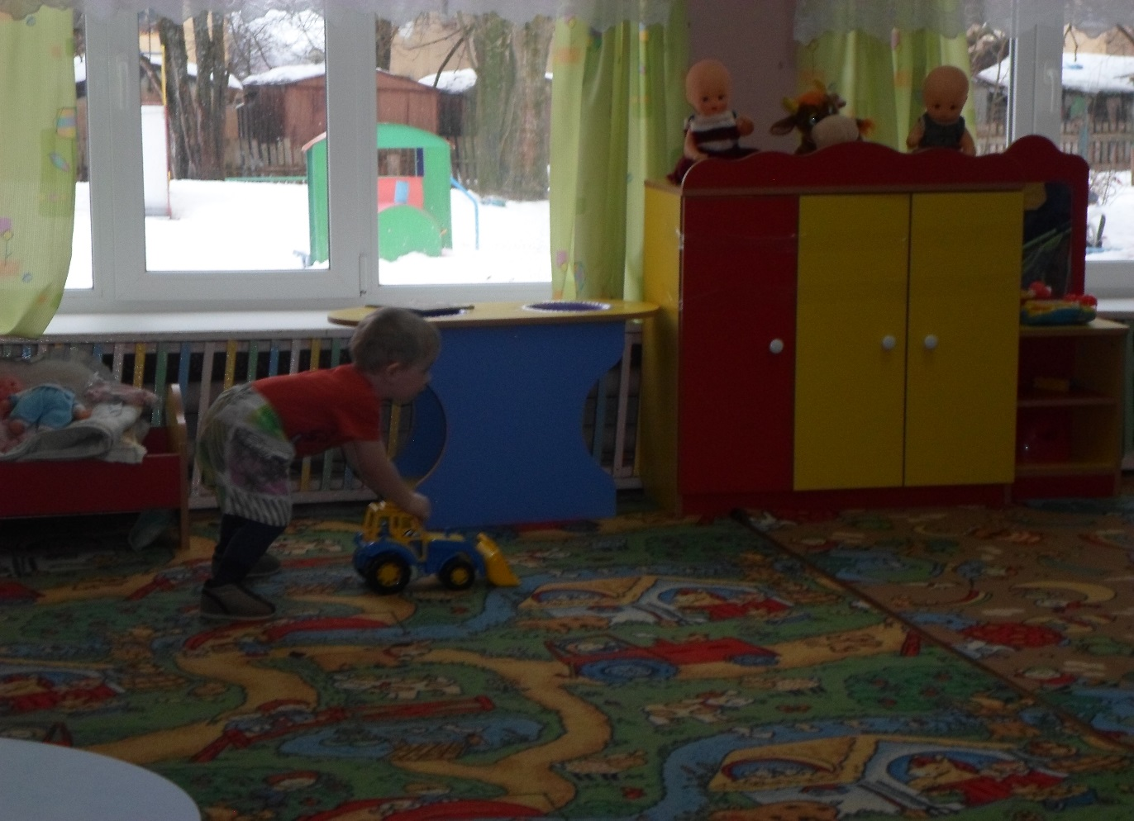
Заключительный этап.
Выставка рисунков «Дорога к дому Мишки»
Презентация проекта «Моя любимая игрушка»

Slide 16
Анализируя проделанную работу можно сделать выводы:
Тема разработанного проекта выбрана с учетом возрастных особенностей детей младшего возраста и объема информации, которая может быть ими воспринята, что положительно повлияло на различные виды деятельности.
Отмечалась положительная реакция и эмоциональный отклик детей на знакомство с разными видами игрушек. Дети проявляют интерес и желание играть с игрушками.

